Slide 1
科技风格PPT模板
PPTXY-PPTXY-PPTXY-PPTXY-PPTXY-PPTXY-PPTXY-PPTXY-PPTXY-PPTXY
主讲
：
OfficePLUS
时间
：
06.29

Slide 2
橙色战甲幻龙骑士
橙色战甲神龙剑士
01
02
橙色战甲魔龙铁骑
橙色机甲飞龙法师
03
04

Slide 3
01
橙色战甲幻龙骑士
机器重启升级星河璀璨在未来…
机器重启升级星河璀璨在未来…

Slide 4
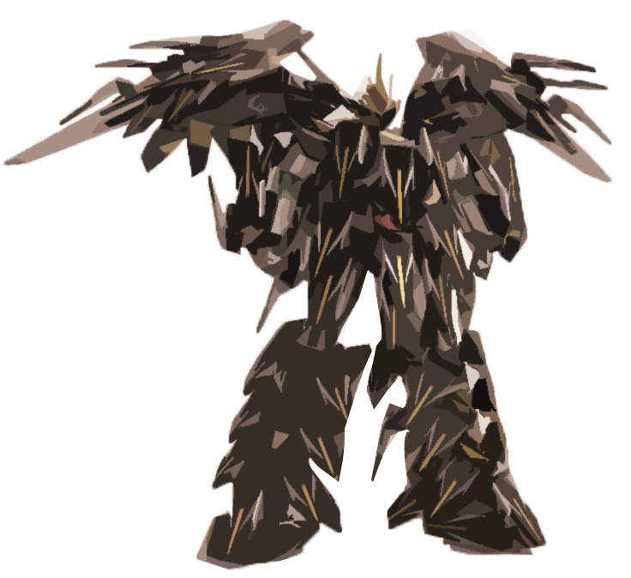
科技风格PPT模板
黑爵战纪
机甲，意即是“机械动力装甲”，日文名是メカ，一般出现于科幻或超现实的影视、游戏和小说文，现实中也有人尝试创作这类科技。原意中的机甲一词基本指的是类似于《钢铁侠》的动力服。

Slide 5
科技风格PPT模板
路人甲
路人甲
路人甲
路人甲
自小开始，我们踏出的每一步都是成长
我们选择的每一个去向都可能是归宿
这一路注定孤独，却也幸福，孤独是灵魂上的孤独，幸福是情感上的幸福
自小开始，我们踏出的每一步都是成长
我们选择的每一个去向都可能是归宿
这一路注定孤独，却也幸福，孤独是灵魂上的孤独，幸福是情感上的幸福
自小开始，我们踏出的每一步都是成长
我们选择的每一个去向都可能是归宿
这一路注定孤独，却也幸福，孤独是灵魂上的孤独，幸福是情感上的幸福
自小开始，我们踏出的每一步都是成长
我们选择的每一个去向都可能是归宿
这一路注定孤独，却也幸福，孤独是灵魂上的孤独，幸福是情感上的幸福

Slide 6
科技风格PPT模板
暗淡中隐隐约约渗透出朦胧，清澈明亮和幻惑的紫色，举目四方上下，视野里弥漫着幽幽的浅色红，依稀可见淡金色的细小丝絮，恒远而柔和的宁静。
在山外他生活的那座大都市里，每时每刻都有上百万个青春靓丽的女孩子在追逐着浮华和虚荣，像一大群做布朗运动的分子，没有给思想留出哪怕一瞬间的宁静。

Slide 7
02
橙色战甲神龙剑士
机器重启升级星河璀璨在未来…
机器重启升级星河璀璨在未来…

Slide 8
科技风格PPT模板
机甲，意即是“机械动力装甲”，日文名是メカ，一般出现于科幻或超现实的影视、游戏和小说文，现实中也有人尝试创作这类科技。
机甲，意即是“机械动力装甲”，日文名是メカ，一般出现于科幻或超现实的影视、游戏和小说文，现实中也有人尝试创作这类科技。
机甲，意即是“机械动力装甲”，日文名是メカ，一般出现于科幻或超现实的影视、游戏和小说文，现实中也有人尝试创作这类科技。
机甲，意即是“机械动力装甲”，日文名是メカ，一般出现于科幻或超现实的影视、游戏和小说文，现实中也有人尝试创作这类科技。

Slide 9
科技风格PPT模板
黑爵战纪
橙色风暴
白羽至尊
红光骑士
黑色开始褪去,眼前是一片寂静的空籁,星火般的亮光开始不停的旋转,胸膛…
黑色开始褪去,眼前是一片寂静的空籁,星火般的亮光开始不停的旋转,胸膛…
黑色开始褪去,眼前是一片寂静的空籁,星火般的亮光开始不停的旋转,胸膛…
黑色开始褪去,眼前是一片寂静的空籁,星火般的亮光开始不停的旋转,胸膛…

Slide 10
科技风格PPT模板
01
02
03
风声在悠远中定格,吟唱之音却仍在绵延循环。 暗淡中隐隐约约渗透出朦胧,清澈明亮和幻惑的紫色,举目四方上下,视野里弥漫着幽幽的浅色红,依稀可见淡金色的细小丝絮,恒远而柔和的宁静。 似乎还有许多的色彩,交织错落,甚至本来就是...
风声在悠远中定格,吟唱之音却仍在绵延循环。 暗淡中隐隐约约渗透出朦胧,清澈明亮和幻惑的紫色,举目四方上下,视野里弥漫着幽幽的浅色红,依稀可见淡金色的细小丝絮,恒远而柔和的宁静。 似乎还有许多的色彩,交织错落,甚至本来就是...
风声在悠远中定格,吟唱之音却仍在绵延循环。 暗淡中隐隐约约渗透出朦胧,清澈明亮和幻惑的紫色,举目四方上下,视野里弥漫着幽幽的浅色红,依稀可见淡金色的细小丝絮,恒远而柔和的宁静。 似乎还有许多的色彩,交织错落,甚至本来就是...

Slide 11
03
橙色战甲魔龙铁骑
机器重启升级星河璀璨在未来…
机器重启升级星河璀璨在未来…

Slide 12
科技风格PPT模板
改造
重组
升级
分解
觉醒

Slide 13
科技风格PPT模板
起源
兴盛
繁华

Slide 14
科技风格PPT模板
20XX
从
芯
出
发
20XX
我和你，我们知道这是个多么虚伪的幻象。没有过去，没有未来，只有现在，永恒的现在。
我和你，我们知道这是个多么虚伪的幻象。没有过去，没有未来，只有现在，永恒的现在。
20XX
20XX
我和你，我们知道这是个多么虚伪的幻象。没有过去，没有未来，只有现在，永恒的现在。
我和你，我们知道这是个多么虚伪的幻象。没有过去，没有未来，只有现在，永恒的现在。

Slide 15
科技风格PPT模板
科技PPT模板
科技PPT模板
因果链，这是玄妙而抽象的链条。它悬在时间之河上空，一环接一环。时间多久，它就有多久。所有能破坏它的东西，都会被时间的张力撕裂。
因果链，这是玄妙而抽象的链条。它悬在时间之河上空，一环接一环。时间多久，它就有多久。所有能破坏它的东西，都会被时间的张力撕裂。

Slide 16
04
橙色机甲飞龙法师
机器重启升级星河璀璨在未来…
机器重启升级星河璀璨在未来…

Slide 17
科技风格PPT模板
探索
想像力比知识更重要，因为知识是有限的，而想像力概括着世界上的一切，推动着进步，并且是知识进化的源泉，严肃地说，想像力是科学研究中的实在因素。
想像力比知识更重要，因为知识是有限的，而想像力概括着世界上的一切，推动着进步，并且是知识进化的源泉，严肃地说，想像力是科学研究中的实在因素。

Slide 18
科技风格PPT模板
这一路注定孤独
却也幸福
这一路注定孤独
却也幸福
这一路注定孤独
却也幸福
20XX
20XX
20XX
02
02
02
01
01
01
20XX
20XX
20XX
这一路注定孤独
却也幸福
这一路注定孤独
却也幸福
这一路注定孤独
却也幸福

Slide 19
科技风格PPT模板
不经意的思念是那么痛
痛到回忆都不敢触碰
不经意的思念是那么痛
痛到回忆都不敢触碰
不经意的思念是那么痛
痛到回忆都不敢触碰
不经意的思念是那么痛
痛到回忆都不敢触碰
下坠

Slide 20
感谢您的聆听
PPTXY-PPTXY-PPTXY-PPTXY-PPTXY-PPTXY-PPTXY-PPTXY-PPTXY-PPTXY
主讲
：
OfficePLUS
时间
：
06.29

Slide 21
OfficePLUS.cn
标注
字体使用
行距
素材
声明
作者
中文：微软雅黑
英文：Arail
标题 1.0
正文 1.5（根据实际修改）
Office365素材库
本网站所提供的任何信息内容（包括但不限于 PPT 模板、Word 文档、Excel 图表、图片素材等）均受《中华人民共和国著作权法》、《信息网络传播权保护条例》及其他适用的法律法规的保护，未经权利人书面明确授权，信息内容的任何部分(包括图片或图表)不得被全部或部分的复制、传播、销售，否则将承担法律责任。
苘苘

